Slide 1
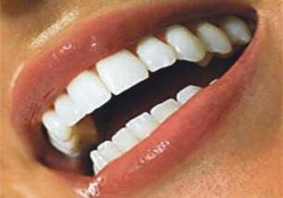
3333333333
Отгадай загадку
Белые зайчики
Сидят в тёмном чуланчике.
Зубы

Slide 2
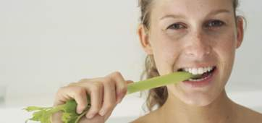
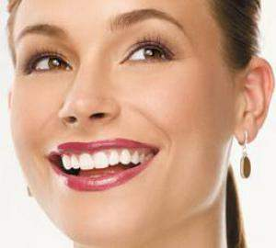
Для чего нужны зубы?
Зубами откусывают,
измельчают,
пережёвывают пищу.
Какое ещё значение имеют зубы?
Зубы помогают
чётко говорить.
Здоровые зубы
придают лицу красоту.

Slide 3
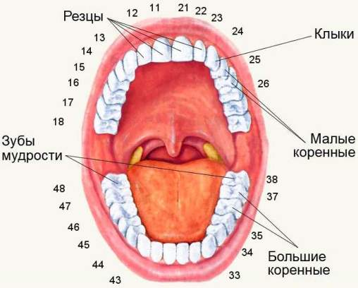
Названия зубов
Резцы
Клыки
Малые коренные
Большие коренные
Зубы мудрости

Slide 4
Функции зубов
Какие перетирают, пережёвывают пищу?
Какие перекусывают жёсткие волокна?
Какие зубы измельчают пищу?
Какие зубы откусывают пищу?
Название зубов | Их функция
 | откусывают
 | перекусывают жёсткие волокна
 | измельчают
 | перетирают, пережёвывают пищу
резцы
клыки
малые коренные
большие коренные

Slide 5
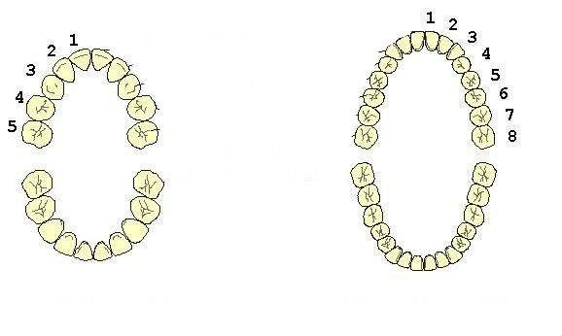
Подсчитайте количество зубов у ребёнка
и у взрослого человека.
Зубы взрослого
человека
Зубы ребёнка
У ребенка – 20 зубов.
У взрослого человека – 32 зуба.

Slide 6
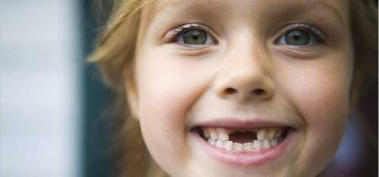
Как вы думаете, почему молочные зубы
меняются на постоянные?
Человек растёт, а зубы – нет,
и расстояние между зубами увеличивается.
Поэтому, когда рост челюстей заканчивается,
молочные зубы меняются на прочные
постоянные зубы.

Slide 7
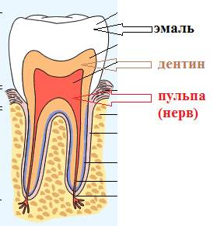
Чем покрыты зубы?
Что находится под слоем эмали?
Что находится внутри зуба?
Что кровь приносит к зубам?
Почему разрушаются зубы?
Эмалью.
Дентин.
Пульпа (нерв).
Питательные вещества.

Slide 8
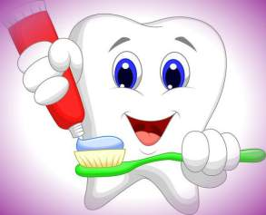
Уход за зубами
Поспеши себя избавить от налёта на зубах,
Это так легко исправить, если щётка есть в руках.
Три минуты чисти зубы сверху и с боков,
Изнутри борись с налётом, злым врагом твоих зубов.
А закончена работа – полощи водой. Тогда
От противного налёта не останется следа.

Slide 9
Как правильно чистить зубы?

Slide 10
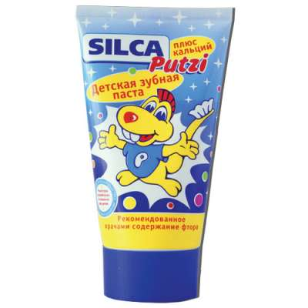
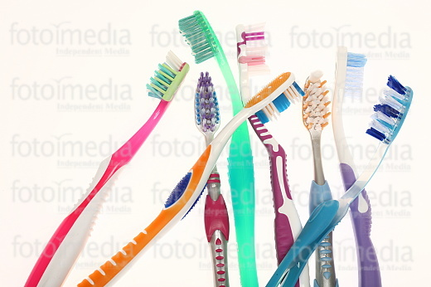
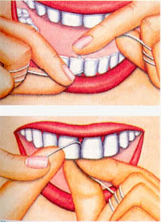
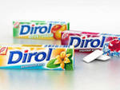
Индивидуальные средства по уходу за зубами
Основные:
Зубная щётка
Зубная паста
Дополнительные:
Зубная нить
Ополаскиватели
Жевательная резинка

Slide 11
МОЛОДЦЫ!
СПАСИБО!

